Slide 1
Täiskasvanuhariduse prioriteetsed sihtrühmad Harju maakonnas ja Tallinnas
Anu Tõnurist
Peaanalüütik
Statistikaamet
Harju maakonna täiskasvanuhariduse seminar 2015
29.01.2015

Slide 2
Analüüsi tutvustus
Haridus- ja teadusministeeriumi, Poliitikauuringute Keskus Praxise ja Statistikaameti koostööl valminud analüüs.
Eesmärk: analüüsida elanike konkurentsivõime, maakondade töökohtade struktuuri ja ettevõtlusega seotud näitajaid, et saada ülevaade elanike konkurentsivõimest.
Analüüs valmis maakondade lõikes, sh eraldi välja toodud Tallinn ja Tartu linn.

Slide 3
Andmeallikad ja metoodika
Konkurentsivõime mõõtmine on keeruline, sest
  puudub ühtne definitsioon konkurentsivõimelisusele
  pole paigas täpsed mõõdikud, mille kaudu konkurentsivõimet mõõta
  eksisteerivad piirkondlikud erinevused – mis tagab konkurentsivõimelisuse ühes maakonnas, ei pruugi olla oluline teises maakonnas
Andmeallikad: rahvaloendus, Eesti Tööjõu-uuring, Maksu- ja Tolliamet, Majandusüksuste Statistiline Register
Sihtrühm: 20–64-aastased
  tööhõives osalevad ja majanduslikult mitteaktiivsed elanikud
  3 vanuserühmas: 20–34-, 35–54- ja 55–64-aastased
Kasutatavad mõõdikud jaotati kahte rühma: inimese konkurentsivõimet tööturul mõõtvad ja ettevõtete ning töökohtadega seotud näitajad

Slide 4
Kasutatud mõõdikud
Tööturuga seotud näitajad | Ettevõtted ja töökohad
Rahvuskoosseis | Majanduslikult aktiivsete ettevõtete arv
Haridustase | Sündinud ettevõtete arv
Hõivemäär vanuse järgi | Surnud ettevõtete arv
Hõivemäär hariduse järgi | Tõmbekeskused ja nende tööjõupotentsiaal, ääremaalised alad
Tervis | Enim levinud tegevusalad ja ametid
Keeleoskus | Töökohtade arv ja töötajate profiil ameti ning haridustaseme järgi
Madala haridustasemega väikelaste vanemate osatähtsus | Vähe tasustatud töökohad töise tulu ja töötajate haridustaseme järgi

Slide 5
Ülevaade täiskasvanuhariduse sihtrühmast (1)
HARJU: 20–64-aastaseid kokku: 96 255, so 62% rahvastikust
TALLINN: 20–64-aastaseid kokku: 254 610, so 65% rahvastikust
20–64-aastased sotsiaal-majandusliku staatuse järgi:
Tallinn
Harjumaa

Slide 6
Ülevaade täiskasvanuhariduse sihtrühmast (2)
20–64-aastased haridustaseme järgi:
Tallinn
Harjumaa

Slide 7
Harjumaa ja Tallinna konkurentsivõime mõõdikute võrdlus
Näitaja | Harjumaa tulemus | Tallinna tulemus | Eesti keskmine | Positsioon Eesti keskmise suhtes HARJUMAA | Positsioon Eesti keskmise suhtes TALLINN
Madala haridustasemega elanike osatähtsus 20–64-aastaste seas | 13,4 | 8,7 | 14,8
Kutseharidusega elanike osatähtsus 20–64-aastaste seas | 25,5 | 22,1 | 27,4
Kõrgharidusega elanike osatähtsus 20–64-aastaste seas | 39,0 | 45,1 | 35,5
Madala haridustasemega elanike osatähtsus 25–29-aastaste hõivatute seas | 14,0 | 9,0 | 13,0
Madala haridustasemega elanike osatähtsus 25–29-aastaste mitteaktiivsete seas | 25,0 | 18,0 | 26,0
Madala haridustasemega elanike osatähtsus 55–64-aastaste hõivatute seas | 12,0 | 7,0 | 12,0
Madala haridustasemega elanike osatähtsus 55–64-aastaste mitteaktiivsete seas | 25,0 | 13,0 | 28,0
Riigikeeleoskuseta inimeste osatähtsus 20–64-aastaste seas | 12,0 | 19,8 | 16,1
Inglise keele oskajate osatähtsus 35–54-aastaste seas | 53,0 | 51,0 | 41,0
Vene keele oskajate osatähtsus 20–34-aastaste seas | 70,0 | 79,0 | 68,0
Leibkonnad, kus mõlemad vanemad on madala haridustasemega | 18,7 | 15,3 | 21,1

Slide 8
Hõivemäär haridustaseme ja vanuse järgi
%

Slide 9
Sotsiaal-majanduslik staatus rahvuse ja vanuse järgi
Tallinn
Harjumaa

Slide 10
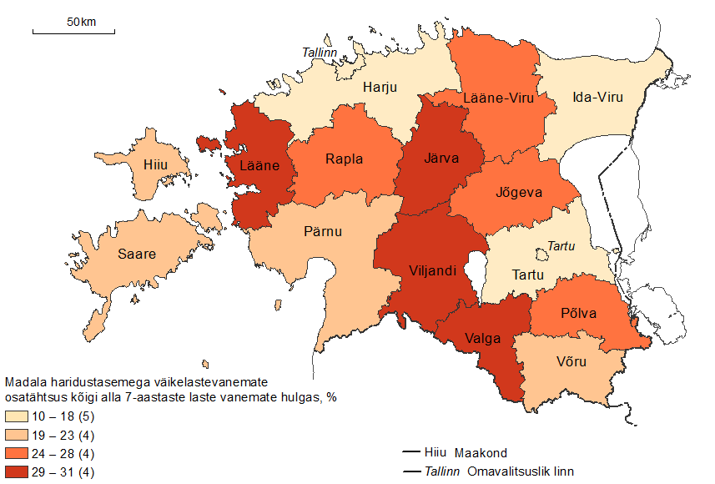
Madala haridustasemega väikelastevanemad

Slide 11
Ettevõtluse demograafia
HARJU: Üle 9000 majanduslikult aktiivse ettevõtte (v.a põllumajandusettevõtted ja 1–9 töötajaga FIE-d), so u 13% kõigist Eesti ettevõtetest;
TALLINN: Üle 34 300 majanduslikult aktiivse ettevõtte (v.a põllumajandusettevõtted ja 1–9 töötajaga FIE-d), so u 49% kõigist Eesti ettevõtetest.
Ettevõtete sünni- ja surmamäär 2005–2012. Allikas: Statistikaamet

Slide 12
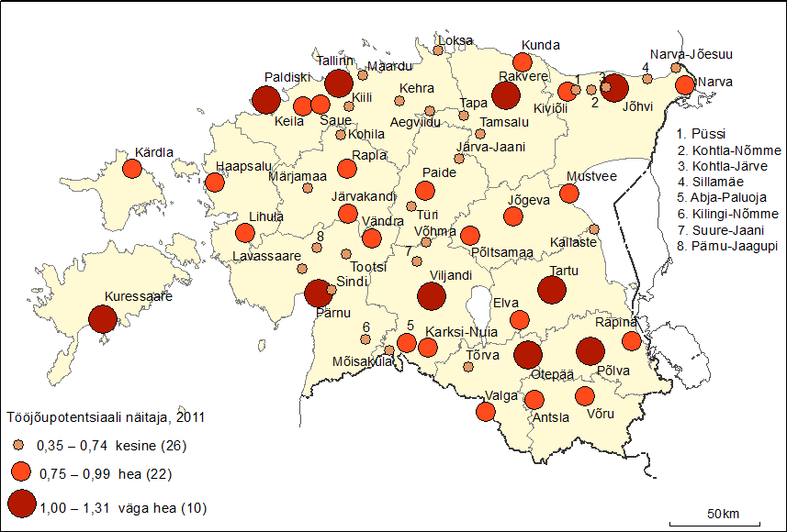
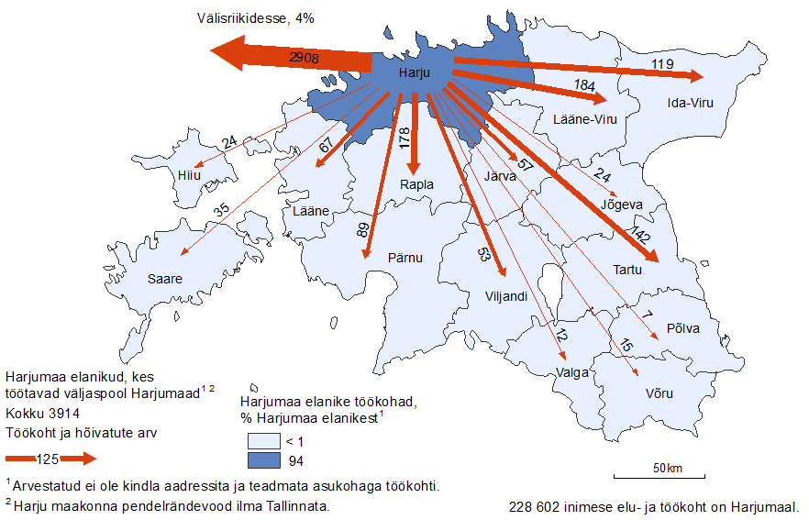
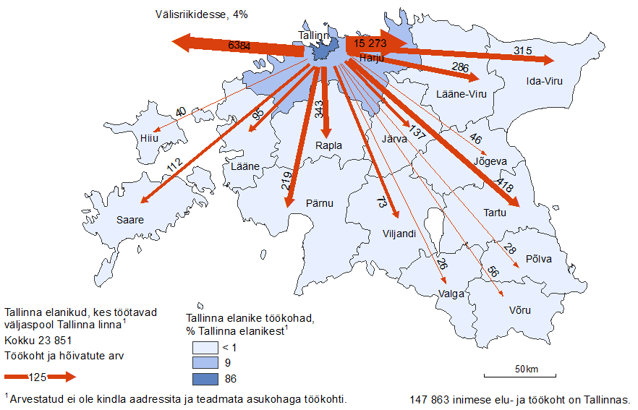
Töökohad maakonnas
47 455 inimest käib tööl ja 75 699 hõivatut elab Harjumaal.
195 798 inimest käib tööl ja 190 260 hõivatut elab Tallinnas.
Suurim tõmbekeskus Tallinn, tööjõupotentsiaali näitaja 1,03.
Suurima töötajate arvuga tegevusalad Harjumaal: hulgi- ja jaekaubandus, töötlev tööstus, veondus ja laondus
Suurima töötajate arvuga tegevusalad Tallinnas: hulgi- ja jaekaubandus, töötlev tööstus, avalik haldus ja haridus

Slide 13
Töötajate hariduslik profiil ametite lõikes
Näitaja | Harjumaa tulemus | Tallinna tulemus | Eesti keskmine | Positsioon Eesti keskmise suhtes | Positsioon Eesti keskmise suhtes
 |  |  |  | HARJUMAA | TALLINN
Kõrgharidusega teenindus-, oskus- ja lihttöötajad | 25,1 | 17,8 | 21,3
Lihttööliste osatähtsus madala haridustasemega töötajate hulgas | 17,1 | 20 | 18,6
Madala haridustasemega isikud kõrgharidust eeldaval ametikohal | 16,8 | 20,8 | 14,1

Slide 14
Täiskasvanuhariduse sihtrühmad Tallinnas
20–34- ja 55–64-aastased madala haridustasemega hõivatud ja majanduslikult mitteaktiivsed
55–64-aastased üldkeskharidusega elanikud
igas vanuses majanduslikult mitteaktiivsed ja töötud mitte-eestlased
riigikeeleoskuseta inimesed
vähe tasustatud ametikohtadel töötavad kõrgharidusega inimesed
vähe tasustatud ametikohtadel töötavad madala haridustasemega inimesed

Slide 15
Täiskasvanuhariduse sihtrühmad Harjumaal
riigikeeleoskuseta elanikud
majanduslikult mitteaktiivne muukeelne elanikkond (eelkõige vanuses 20–34 ja 55–64)
vähemalt 50-aastased isikud
igas vanuses madala haridustasemega majanduslikult mitteaktiivsed (ja töötud) elanikud
madala haridustasemega lihttöölised
vähe tasustatud ametikohtadel töötavad kõrgharidusega elanikud

Slide 16
Täiskasvanuhariduse sihtrühmad
Tallinn, Harju, Tartu linn
  Riigikeeleoskuseta elanikud, majanduslikult mitteaktiivsed mitte-eestlased, noored ja vanemaealised (üldkeskharidusega) elanikud
Ida-Viru
  Riigi- ja võõrkeeleoskuseta elanikud, majanduslikult mitteaktiivsed mitte-eestlased, puuetega inimesed, kellel on võimalik töötada osaajaga, madala haridustaseme ja kutsehariduseta elanikud, eriti noored
Jõgeva, Põlva, Võru, Valga
  Majanduslikult mitteaktiivsed töövõimetuspensionärid, kellel on võimalik töötada osaajaga, madala haridustasemega väikelastevanemad, vanemaealised, kesise võõrkeeleoskusega elanikud, vähe tasustatud ja madalalt haridustaset eeldavatel ametikohtadel töötavad madala haridustasemega inimesed
Hiiu, Järva, Lääne, Lääne-Viru, Pärnu, Rapla, Saare, Tartu, Viljandi
  Madala haridustaseme ja üldkeskharidusega elanikud, madala haridustasemega väikelastevanemad, vähe tasustatud ja vähemat hariduslikku ettevalmistust nõudvatel ametikohtadel töötajad, ääremaade mitteaktiivne elanikkond

Slide 17
Olulised küsimused
Millised on sihtrühmade peamised takistused täiskasvanuhariduse omandamisel? Kuidas neid vähendada?
Mis on eesmärk? Kas suurendada maakonnas elukestvas õppes osalemist, vähendada erialase väljaõppeta inimeste arvu või vähendada tööpuudust?
Kellele keskenduda? Milline sihtrühm vajab põhitähelepanu? Kelle kaasamiseks tuleb pingutada?
Mis töötab just Harjumaal ja Tallinnas? Kas eri sihtrühmade konkurentsivõimet tõstab pigem kõrgema haridustaseme saavutamine, kutseoskuste täiendamine, ümberõpe või pädevuste täiendamine.
Täiskasvanuhariduse pakkumisel on võtmetähtsusega koostöö ettevõtjate ning kohalike kutse- ja kõrgharidusasutuste vahel.

Slide 18
Aitäh!
anu.tonurist@stat.ee
6259 159

